Slide 1
Організаційно-методичне забезпечення свідомого і системного використання самоаналізу в професійній діяльності вчителів
Криворізький природничо-науковий ліцей
Чаговець Б.М. - заступник директора з НМР

Slide 2
Самоаналіз
Метод вивчення пізнання вчителем своєї професійної діяльності, встановлення відповідних зв'язків і закономірностей, об'єднання в єдине ціле і бачення перспектив їх розвитку.

Slide 3
Методологічна основа
Психологічна
1
Особистісна
2
Технологічна
3

Slide 4
Етапи самоаналізу
Генерація ідеї
Критичний аналіз ситуації
Формулювання проблеми
Усвідомлення протиріч

Slide 5
Види самоаналізу
процесуальний
предметний
особистісний

Slide 6
Компоненти самоаналізу
1
2
3
4
Оцінка майбутніх перспектив само
вдосконалення
Усвідомлення педагогічних ускладнень
самоконтроль
самодіагностика

Slide 7
Методична робота
Розвиток здатності до самоаналізу в методичній роботі вимагає забезпечення:
мотиваційного
інформаційного
діагностичного
координаційного
психологічного

Slide 8
Етапи методичної роботи
Розвиток
самоаналізу
Планування
навчальної
діяльності
Методичне
забезпечення
Створення
комфортних
умов
Проведення діагностики, що забезпечує виявлення утруднень

Slide 9
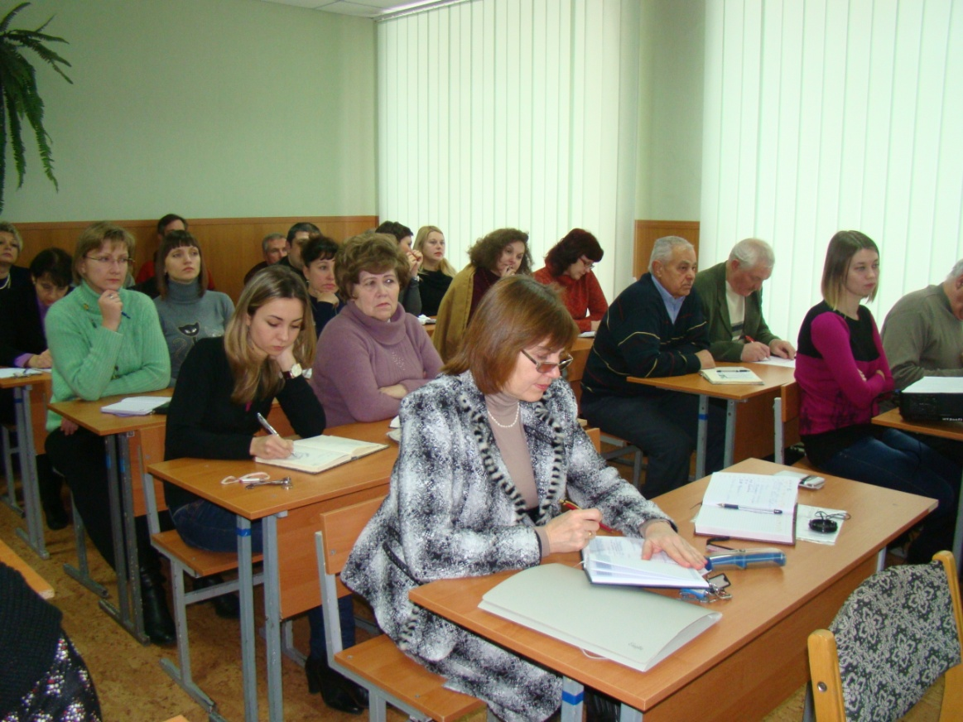
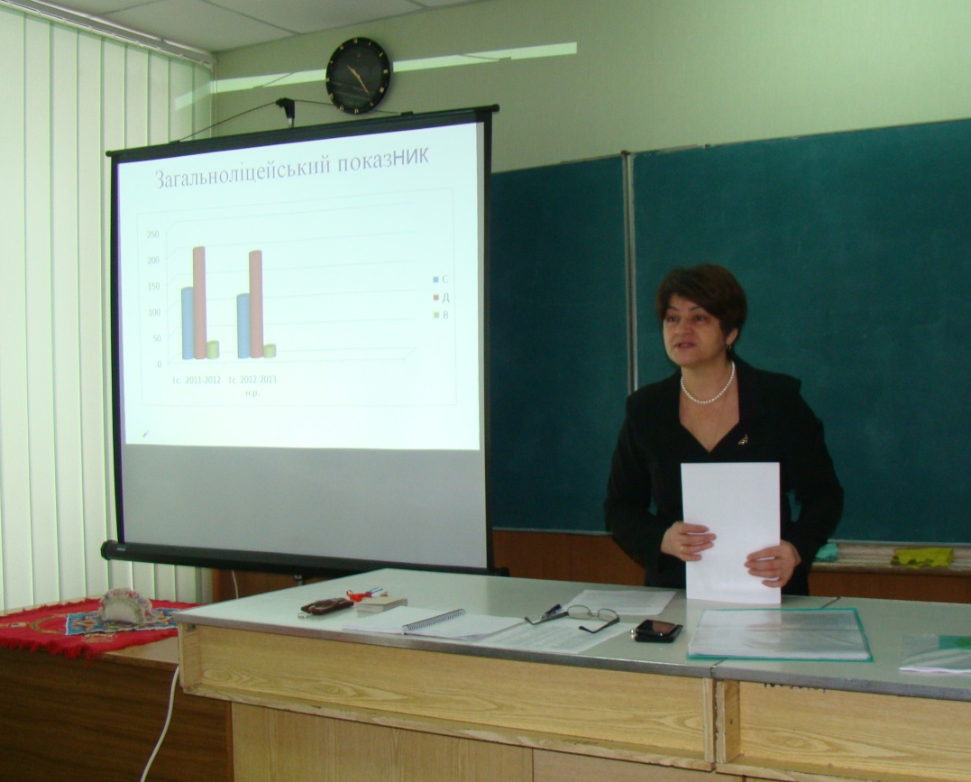
Педагогічна рада

Slide 10
Моніторинг навчальних досягнень

Slide 11
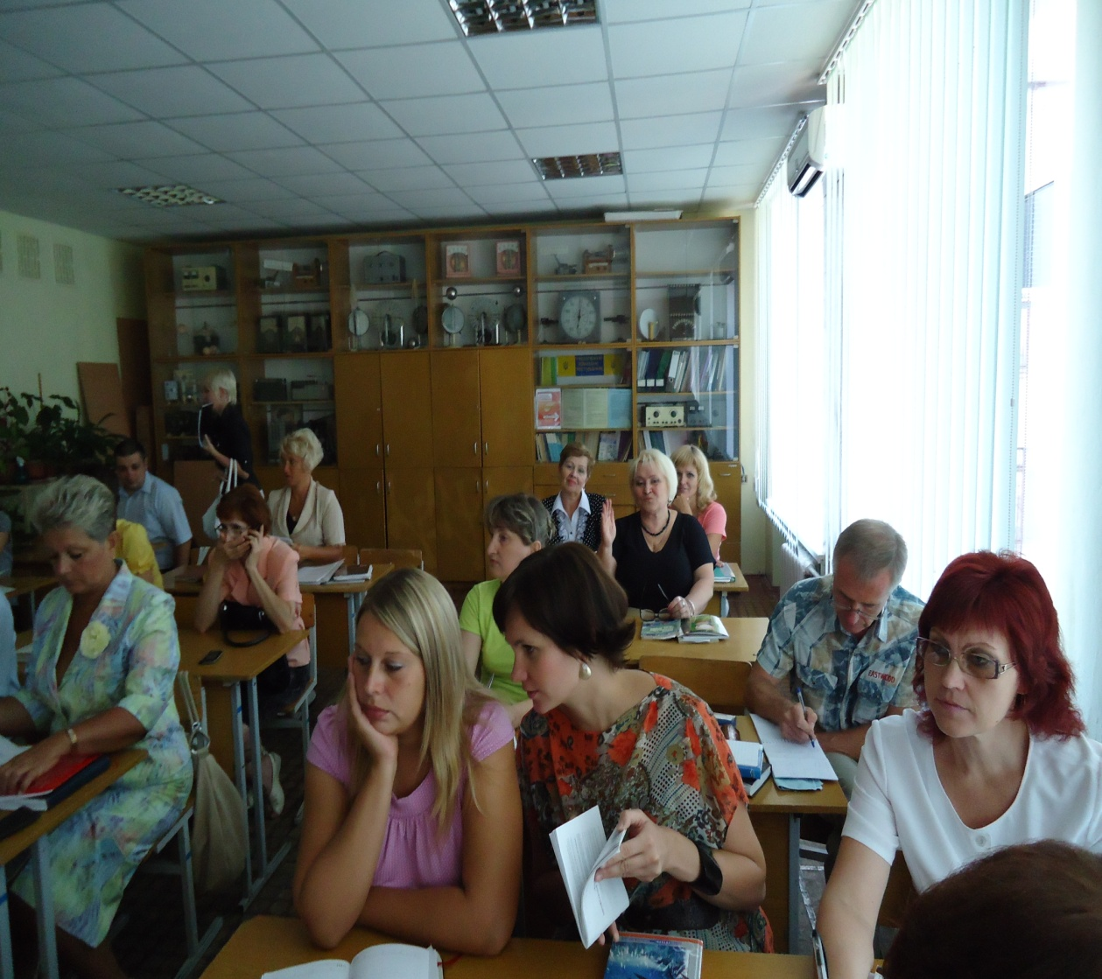
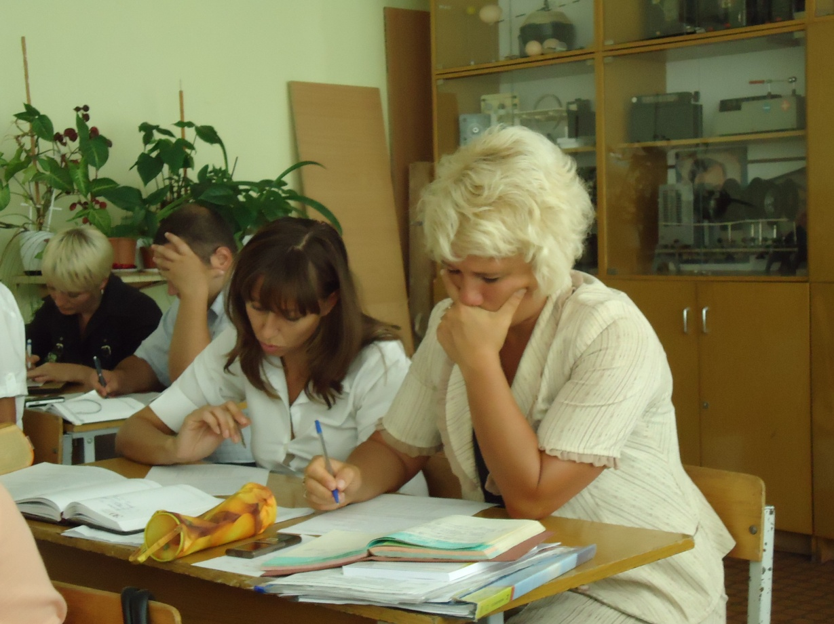
Методичний семінар

Slide 12
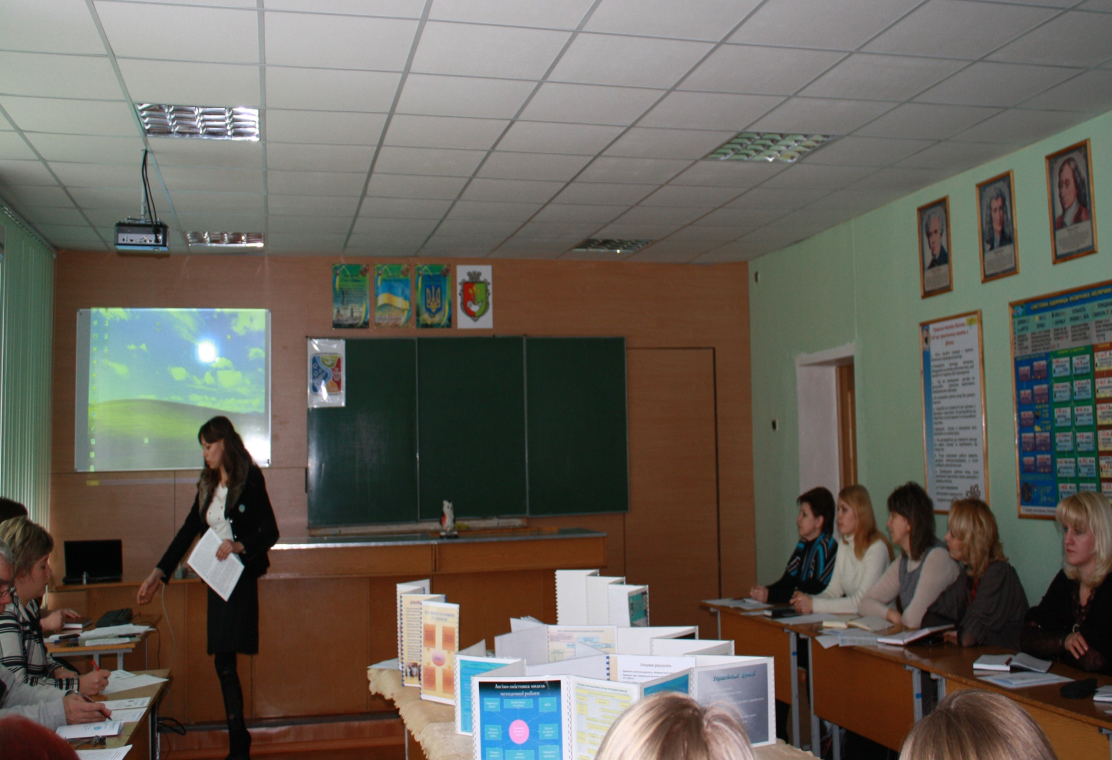
Круглий стіл

Slide 13
Переможці районних олімпіад
2008
22
2009
28
14% від кількості учнів
32
34
45
2010
2011
2012

Slide 14
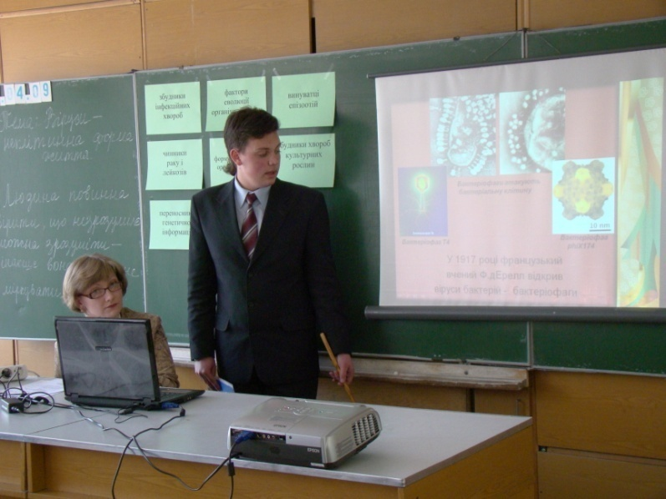
Переможці обласного конкурсу МАН України
10
2012
9
2011
7
2010
5
2009
2
2008

Slide 15
СПАСИБО ЗА ВНИМАНИЕ!
www.themegallery.com

